Slide 1
Traktandum 2 Sondervorlage Baukredit Sanierungsprojekt «Sanierung Schulanlage Hintere Matten, Trakt 2 und Trakt 3» GVS 7. Dezember 2023

Slide 2
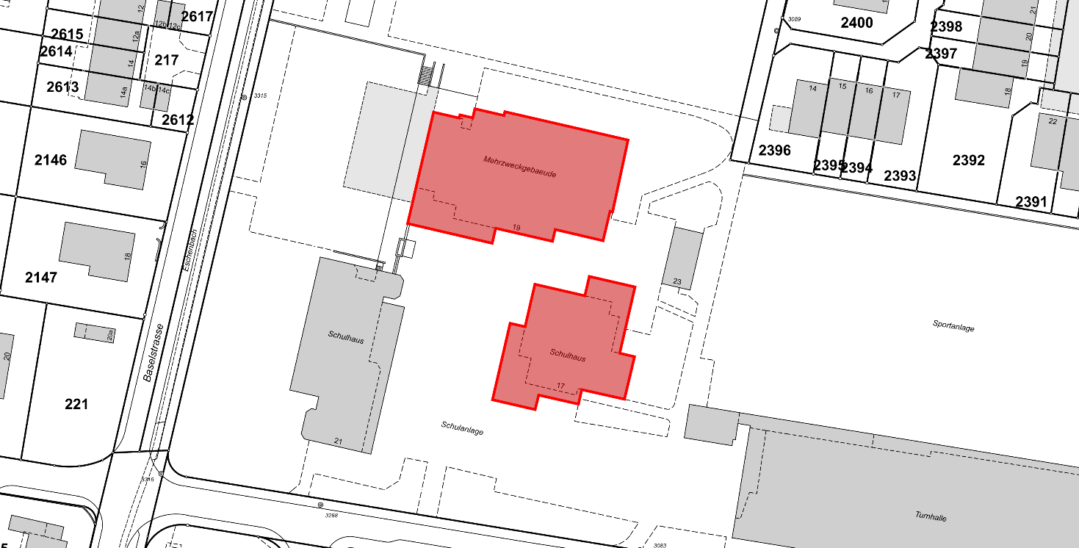
Übersichtsplan
Trakt 2
Trakt 3
GVS 7.12.2023 / GR A. Stöcklin

Slide 3
Untersuchung und Ergebnis in der Planung
In der Planung wurden Untersuchungen und Messungen mit folgendem Ergebnis durchgeführt:
Baugrund
Ist in Ordnung
Schadstoff
Keine dringende Schadstoffsanierung notwendig
Brandschutz
Teilweise fehlende Brandschutzvorkehrungen
GVS 7.12.2023 / GR A. Stöcklin

Slide 4
Untersuchung und Ergebnis in der Planung
Elektroinstallationen
Erfüllen die heutigen Anforderungen nicht
Sanitärinstallationen
Wasserleitungen in keinem guten Zustand
Abwasserleitungen teilweise undicht
Kanalisation
Kanalisation undicht
Heizung
Erfüllt die Abgaswerte nicht
GVS 7.12.2023 / GR A. Stöcklin

Slide 5
Untersuchung und Ergebnis in der Planung
Lüftung
Bestehende Lüftung in Ordnung
Materialtechnologischer Zustand (Statik)
Statische Anforderungen werden nicht erreicht
Hindernisfreies Bauen
Ist nicht gegeben
Akustikmessungen Trakt 3 und schulergänzende Tagesstruktur
Die Werte werden nicht erfüllt
GVS 7.12.2023 / GR A. Stöcklin

Slide 6
Mängel im Trakt 2 + Trakt 3
Mit der Sanierung Trakt 2 werden folgende Mängel behoben:
Es fehlt eine gültige Baubewilligung für die schulergänzende Tagesstruktur
Die Mehrzweckhalle ist nur noch für 200 Personen zugelassen
Heizung erfüllt die Abgaswerte nicht und muss zwingend ersetzt werden
Mit der Sanierung Trakt 3 werden folgende Mängel behoben:
Es gibt Feuchtigkeitsprobleme im Untergeschoss
Die Zivilschutzanlage ist nicht für die zivile Nutzung zugelassen
GVS 7.12.2023 / GR A. Stöcklin

Slide 7
Heizung
Gesetzliche Abgaswerte können nicht erreicht werden (letzte Frist zur Einhaltung der Abgaswerte bis Juli 2024)
In der Evaluation für den Heizungsersatz wurden folgende Heizsysteme geprüft:
Erdsondenwärmepumpe
Luft-Wasser Wärmepumpe
Fernwärme
Kraft-Wärme-Kopplung mit Schnitzel (Blockheizkraftwerk)
Schnitzelheizung
Pelletheizung
Erdsondenwärmepumpe (Grundleistung) / Schnitzelheizung (Spitzenleistung)
GVS 7.12.2023 / GR A. Stöcklin

Slide 8
Entscheid Schnitzelheizung
Schnitzelheizung mit zwei Heizkesseln
Tiefste Investitionssumme infolge Direktersatz
Über einen Betrachtungshorizont von 30 Jahren mit 13.1 Rp/kWh die wirtschaftlichste Lösung
Liefervertrag mit Bürgergemeinde für Holzschnitzel (Forst Betriebs Gemeinschaft Am Blauen)
GVS 7.12.2023 / GR A. Stöcklin

Slide 9
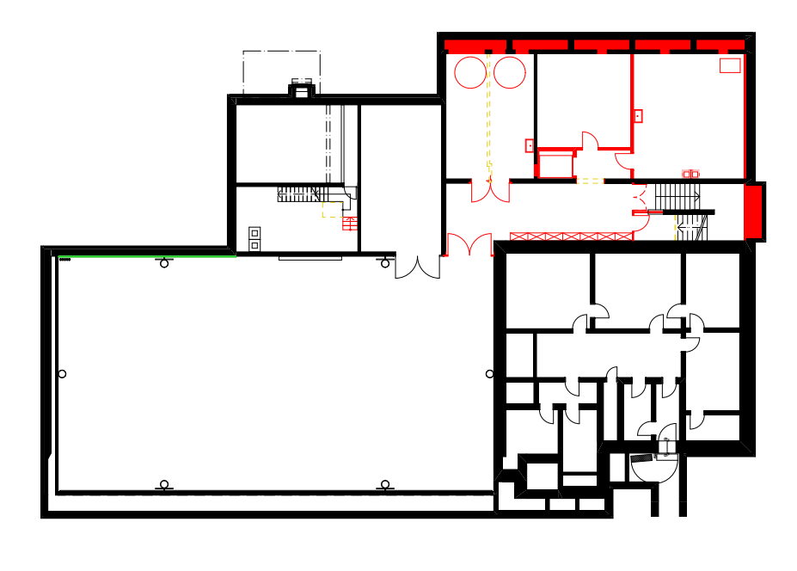
Sanierungsmassnahmen Trakt 2
Untergeschoss 2
Technik
Lager
Werkraum
Schnitzel
Geräte
Lift
Heizung
Gang
Leichtathletikhalle
ZSA ausserhalb Projekt
GVS 7.12.2023 / GR A. Stöcklin

Slide 10
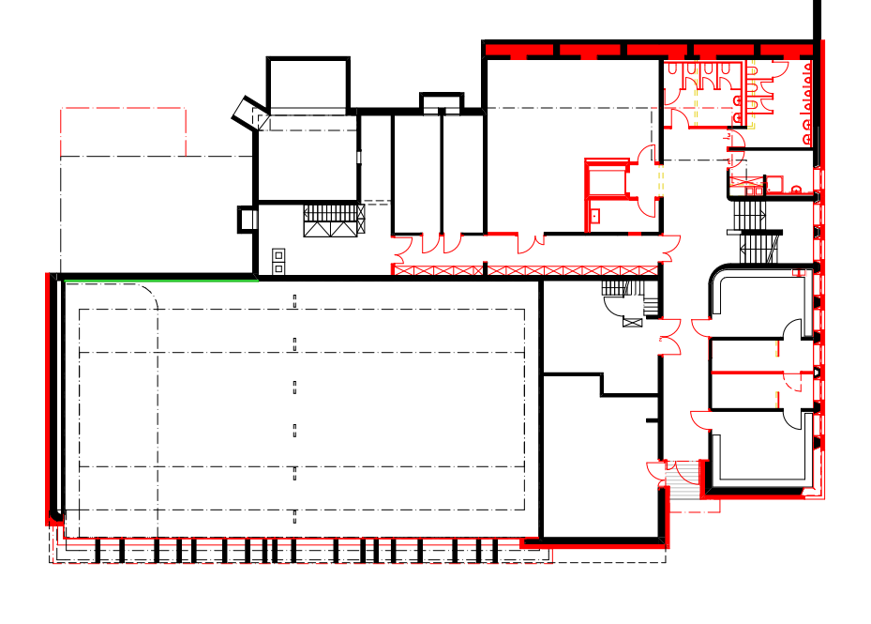
Sanierungsmassnahmen Trakt 2
Untergeschoss 1
WC
Dispo/Clublokal
WC
Luftraum
Schnitzel
Gard.LP
Sanitär
Elektro
Lift
PU
Heizung
Gard.
Requisiten
Dusche
Luftraum Leichtathletikhalle
Dusche
Lüftung
Gard.
GVS 7.12.2023 / GR A. Stöcklin

Slide 11
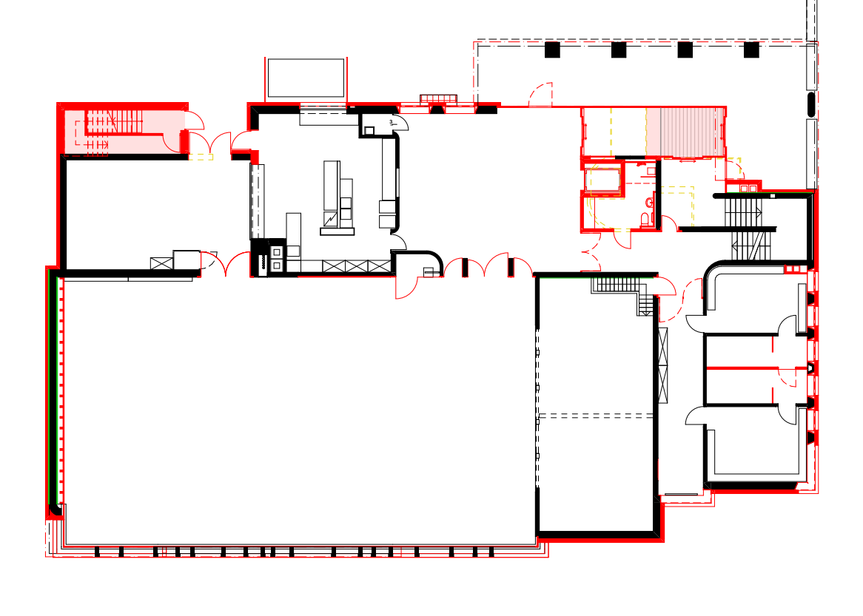
Sanierungsmassnahmen Trakt 2
Erdgeschoss
Treppe
Küche
Windfang
Foyer
Lift
Geräteraum
IV
Gard.
Bühne
Dusche
Dusche
Mehrzweckhalle
Gard.
GVS 7.12.2023 / GR A. Stöcklin

Slide 12
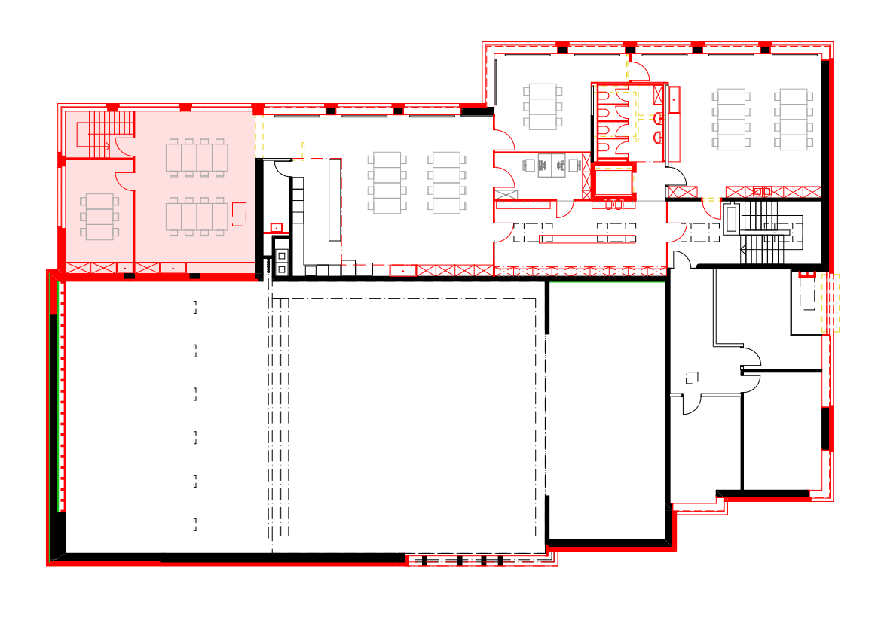
Sanierungsmassnahmen Trakt 2
Obergeschoss
Ruhe
WC
Aufenthalt
Aufenthalt
Aufenthalt
Büro
Lift
Ruhe
Küche
Garderobe
Luftraum Mehrzweckhalle
GVS 7.12.2023 / GR A. Stöcklin

Slide 13
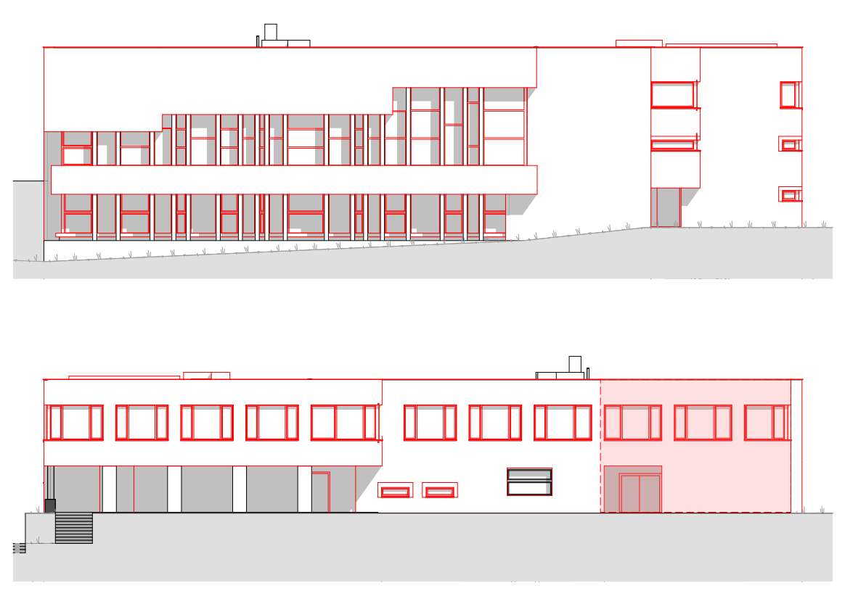
Sanierungsmassnahmen Trakt 2
Nordfassade
Südfassade
GVS 7.12.2023 / GR A. Stöcklin

Slide 14
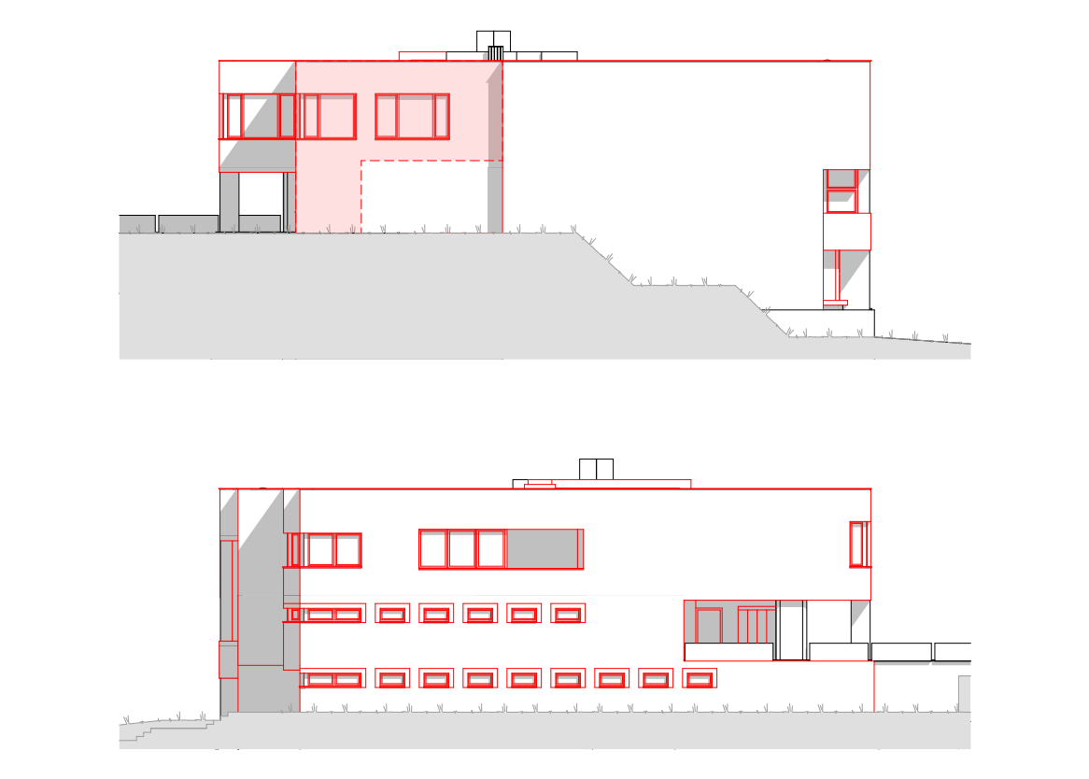
Sanierungsmassnahmen Trakt 2
Ostfassade
Westfassade
GVS 7.12.2023 / GR A. Stöcklin

Slide 15
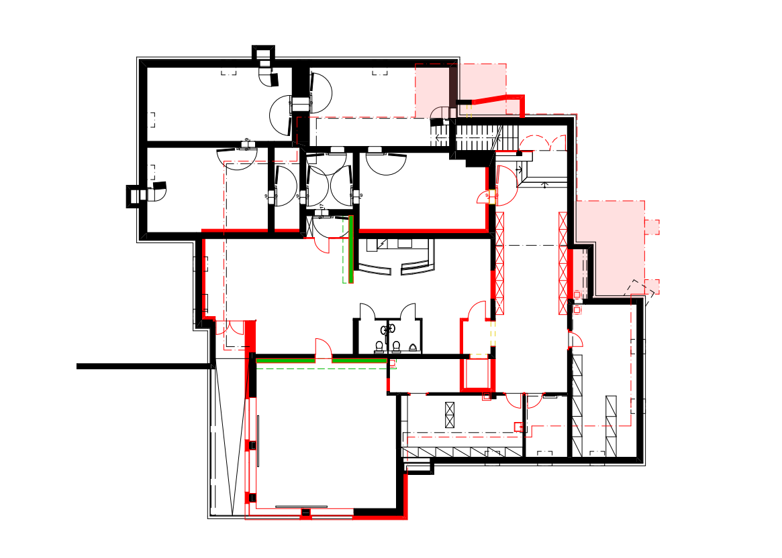
Sanierungsmassnahmen Trakt 3
Untergeschoss
Zivilschutzanlage
Gang
Material
Lift
Jugetti
HWD/PU
E
GVS 7.12.2023 / GR A. Stöcklin

Slide 16
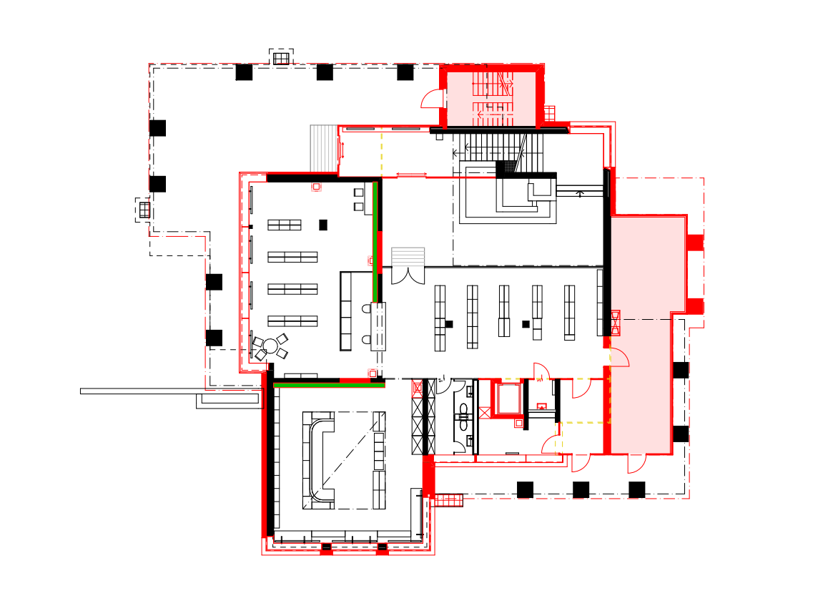
Sanierungsmassnahmen Trakt 3
Erdgeschoss
Treppe
Eingang
Halle
Bibliothek
Erweiterung
Lift
WC
Büro
GVS 7.12.2023 / GR A. Stöcklin

Slide 17
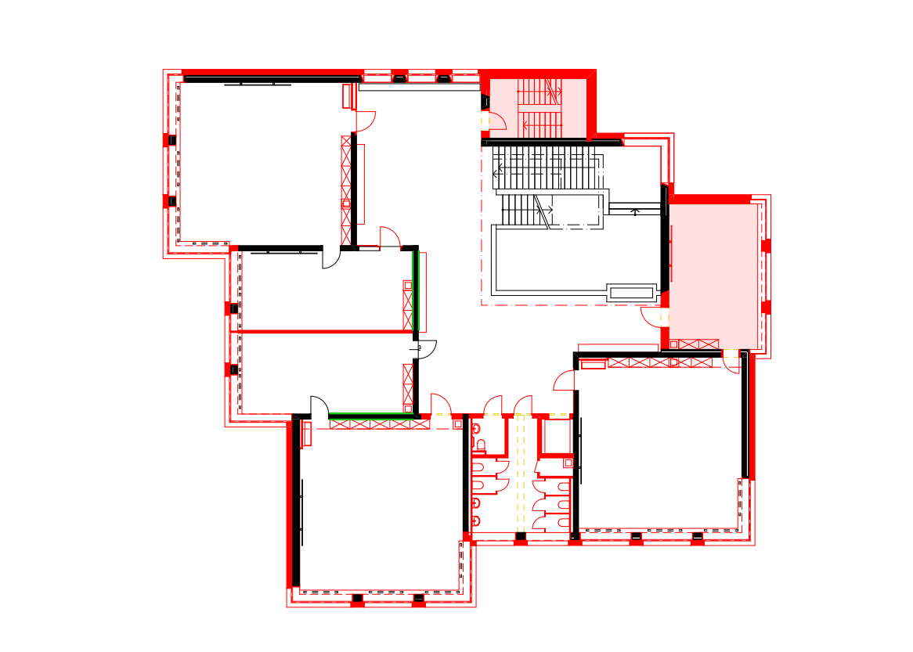
Sanierungsmassnahmen Trakt 3
Obergeschoss 1 + 2
Treppe
Klasse
Gruppe
Gruppe
Gruppe
Halle
IV
Lift
Klasse
Klasse
WC
GVS 7.12.2023 / GR A. Stöcklin

Slide 18
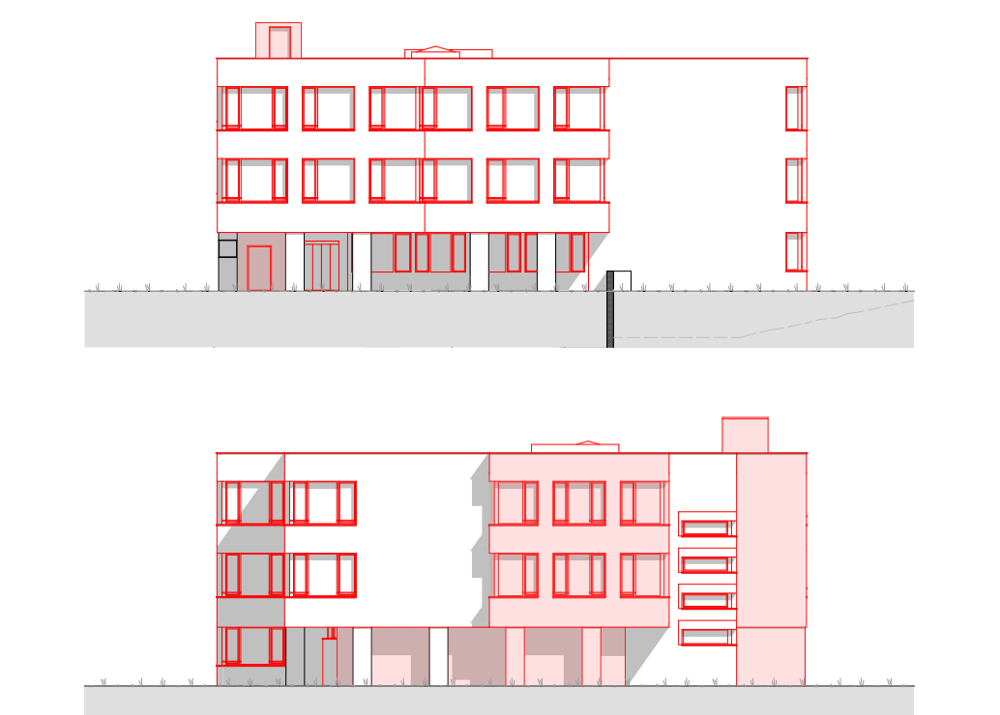
Sanierungsmassnahmen Trakt 3
Südfassade
Nordfassade
GVS 7.12.2023 / GR A. Stöcklin

Slide 19
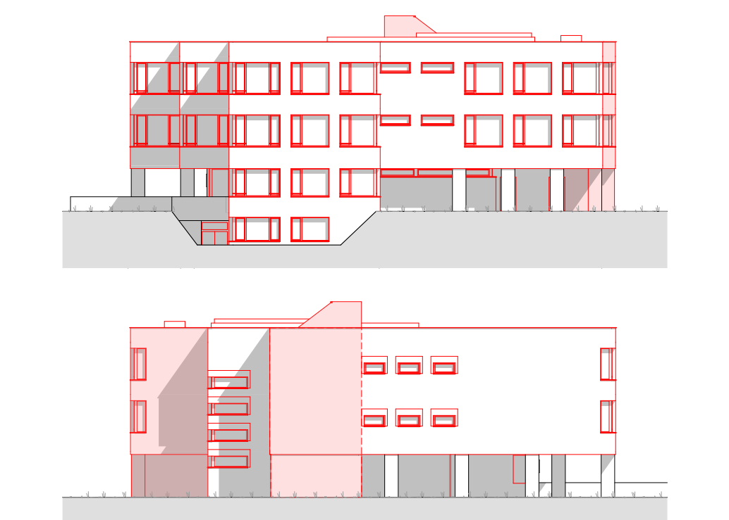
Sanierungsmassnahmen Trakt 3
Ostfassade
Westfassade
GVS 7.12.2023 / GR A. Stöcklin

Slide 20
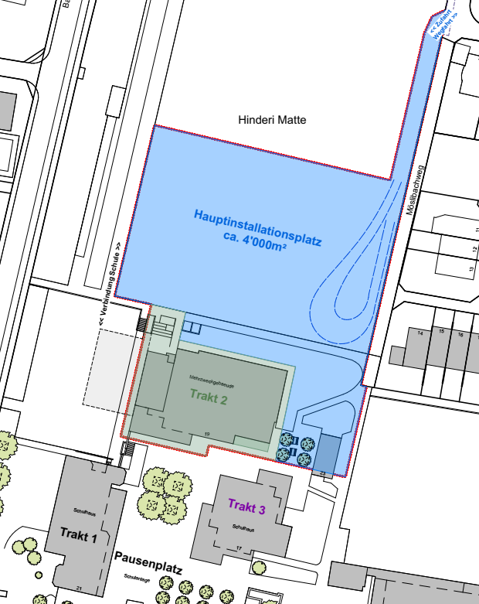
Bauetappe 1
Trakt 2 von Mai 2025 bis Februar 2026
GVS 7.12.2023 / GR A. Stöcklin

Slide 21
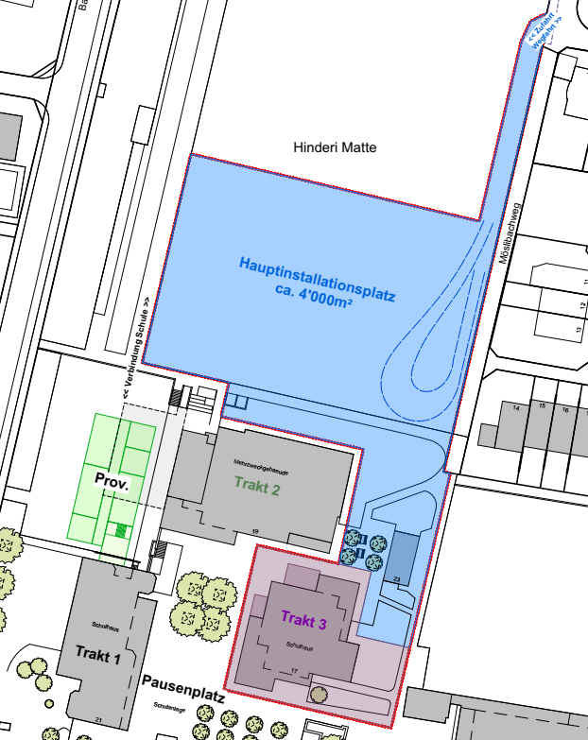
Bauetappe 2
Trakt 3 von März 2026 bis November 2026
GVS 7.12.2023 / GR A. Stöcklin

Slide 22
Kostenzusammenstellung
Baukosten 10% (Richtofferten und Erfahrungswerte) CHF 11’646’400
Reserve ca. 6% + Erhöhung MWST um 0.4% ab 2024 CHF 753’600
Total Sanierungskosten CHF 12’400’000
Bereits geleistet aus dem Planungskredit GV 2022 CHF 490’000
Total Baukredit CHF 11’910’000
Anteil Sanierungskosten Trakt 2 CHF 5’904’000
Anteil Sanierungskosten Trakt 3 CHF 6’396’000
GVS 7.12.2023 / GR A. Stöcklin

Slide 23
Kostenzusammenstellung
Wertvermehrende Erweiterungen Trakt 2:
Erweiterung schulergänzende Tagesstruktur CHF 320’000
Ausbau Werkraum UG (Mehrkosten zu Gebäudehüllensanierung) CHF 10’000
Kontrollierte Lüftung CHF 99’000
Total Anteil wertvermehrende Arbeiten CHF 429’000
Wertvermehrende Erweiterungen Trakt 3:
Erweiterung EG, Gruppenraum 1.OG und 2.OG CHF 340’000
Kontrollierte Lüftung CHF 124’000
Total Anteil wertvermehrende Arbeiten CHF 464’000
GVS 7.12.2023 / GR A. Stöcklin

Slide 24
Finanzielle Folgen
1) Baukredit
Jährliche Abschreibung über 30 Jahre CHF 397‘000
Zinskosten durch Kapitalaufnahme (Annahme 2%) CHF 238‘200
Jährliche Budgetbelastung CHF 635‘200
2) Unterhaltskosten Gebäude nach der Sanierung
Deutlich geringere Heizkosten (ca. 12‘000)
Mehr Servicearbeiten
Tieferer Gebäudeunterhalt
GVS 7.12.2023 / GR A. Stöcklin

Slide 25
Folgen bei Ablehnung des Baukredits
Ohne eine Sanierung können folgende Leistungen nicht mehr oder nur begrenzt angeboten werden:
Die Mehrzweckhalle ist nur noch für maximal 200 Personen zugelassen
Der Mittagstisch der schulergänzenden Tagesstruktur ist ausgebucht und muss weiterhin im Jugetti angeboten werden
Es ist unklar, ob die bestehenden Tagesstrukturen weiterhin eine Betriebsbewilligung erhalten wird
Die Heizung muss ersetzt werden
GVS 7.12.2023 / GR A. Stöcklin

Slide 26
Antrag des Gemeinderats
Der Gemeinderat beantragt der Einwohnergemeindeversammlung, den Baukredit für das Sanierungsprojekt «Sanierung Schulanlage Hintere Matten, Trakt 2 und Trakt 3» in der Höhe von CHF11'910'000 (inkl. MwSt.) zu genehmigen.
GVS 7.12.2023 / GR A. Stöcklin

Slide 27
Fragen?
Vielen Dank für Ihre Aufmerksamkeit.
GVS 7.12.2023 / GR A. Stöcklin

